Slide 1
Shipping Delay Analysis in Logistics
Name: Tran Thi Cam Tien
Course: Data Analyst Graduation Project
Dataset: DataCo Supply Chain

Slide 2
Vấn đề:
Giao hàng đúng hạn rất quan trọng
Giao trễ ảnh hưởng:
Khách hàng
Chi phí
Hiệu quả vận hành

Slide 3
Mục tiêu:
Tính tỷ lệ giao hàng trễ
Tìm yếu tố ảnh hưởng:
Shipping mode
Region
Category
So sánh planned vs actual
Đưa ra giải pháp

Slide 4
Dataset:
Kaggle – DataCo Supply Chain
~180,000 dòng, hơn 50 cột
Dữ liệu về đơn hàng & vận chuyển

Slide 5
Phương pháp:
Data cleaning
Tạo biến:
shipping_delay
is_late
EDA + phân tích

Slide 6
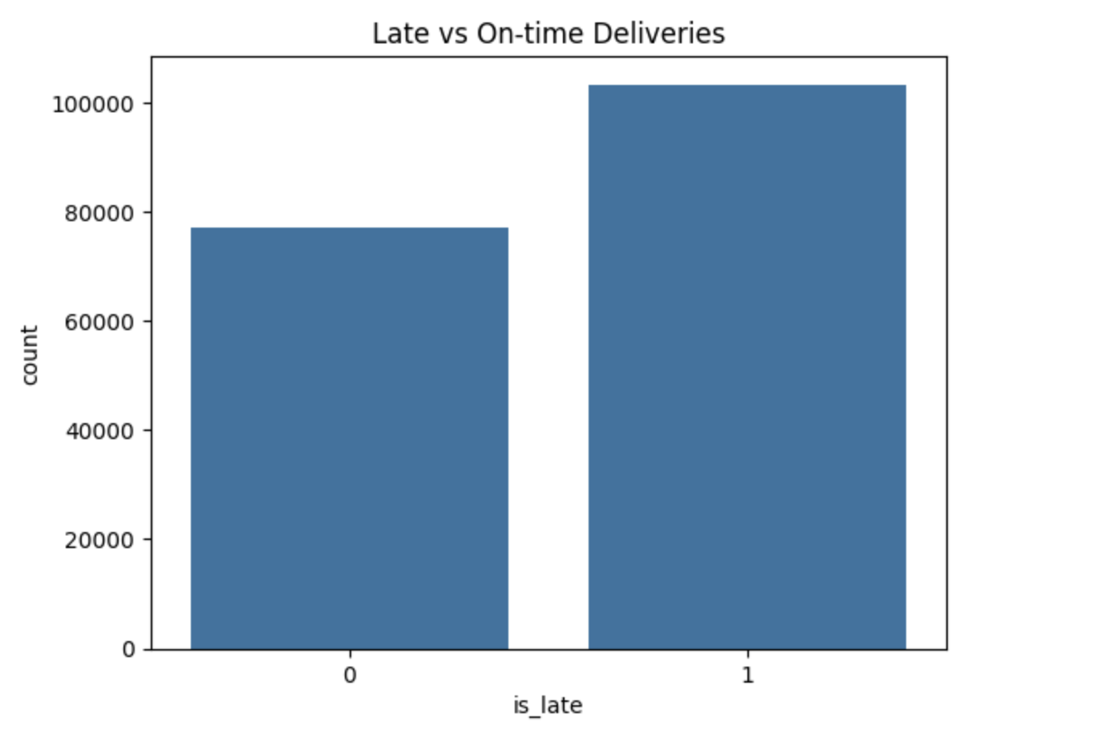
Tỷ lệ giao trễ cao
Late delivery rate: ~57%

Slide 7
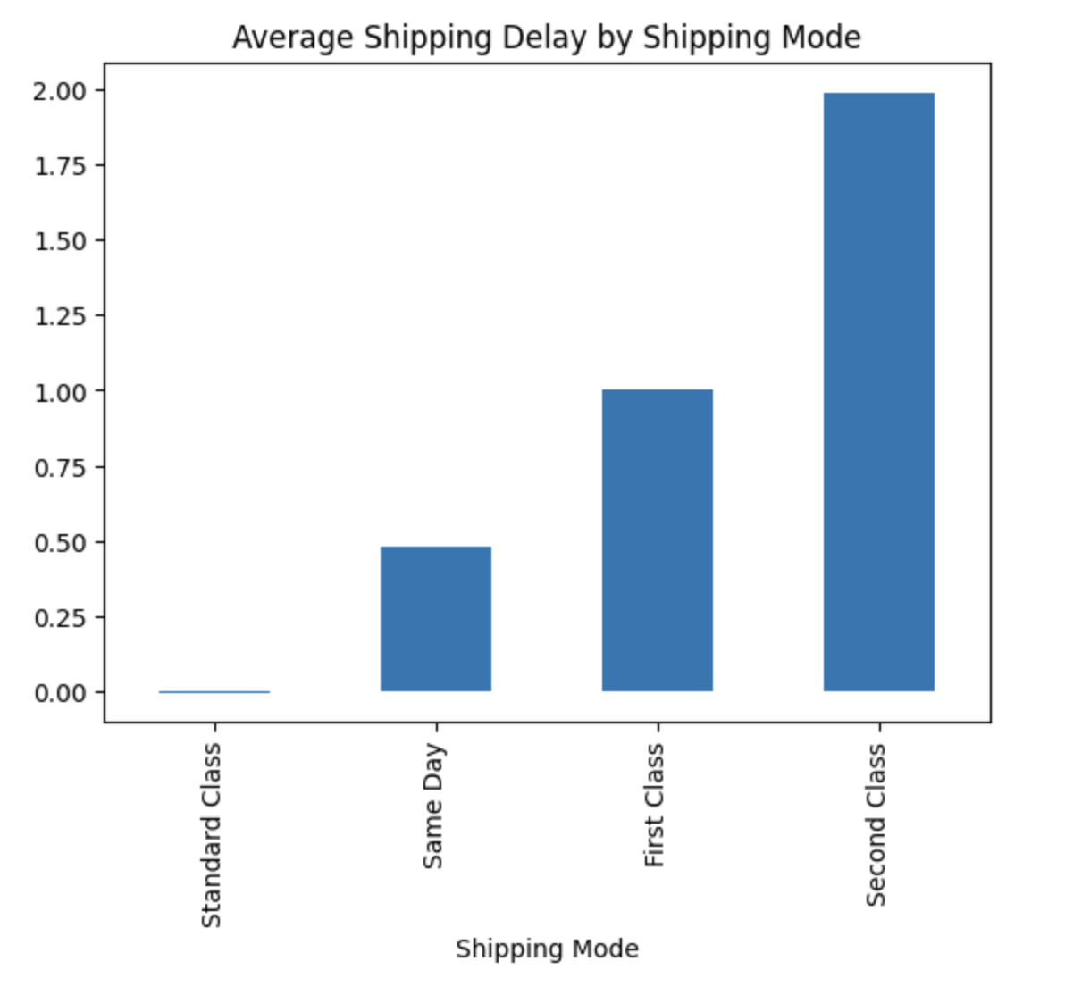
Ảnh hưởng của shipping mode
Second Class trễ nhiều nhất

Slide 8
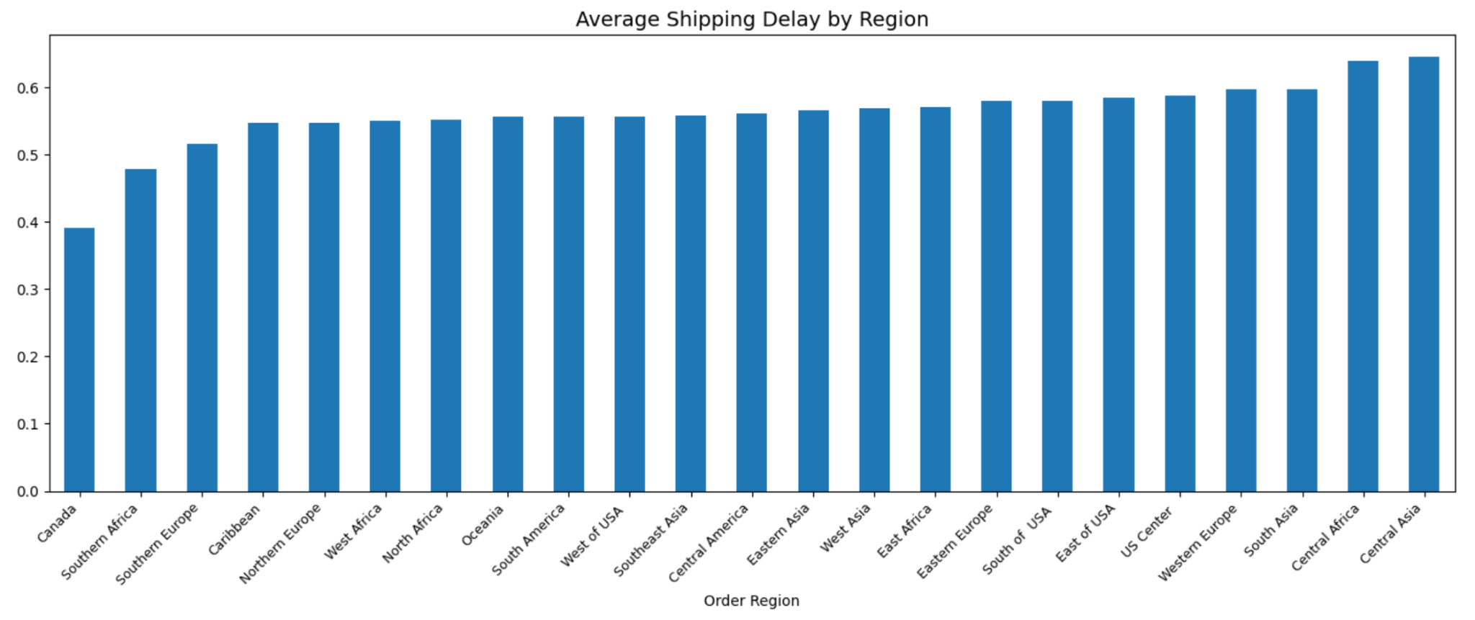
Khác biệt theo khu vực
Một số region trễ nhiều hơn

Slide 9
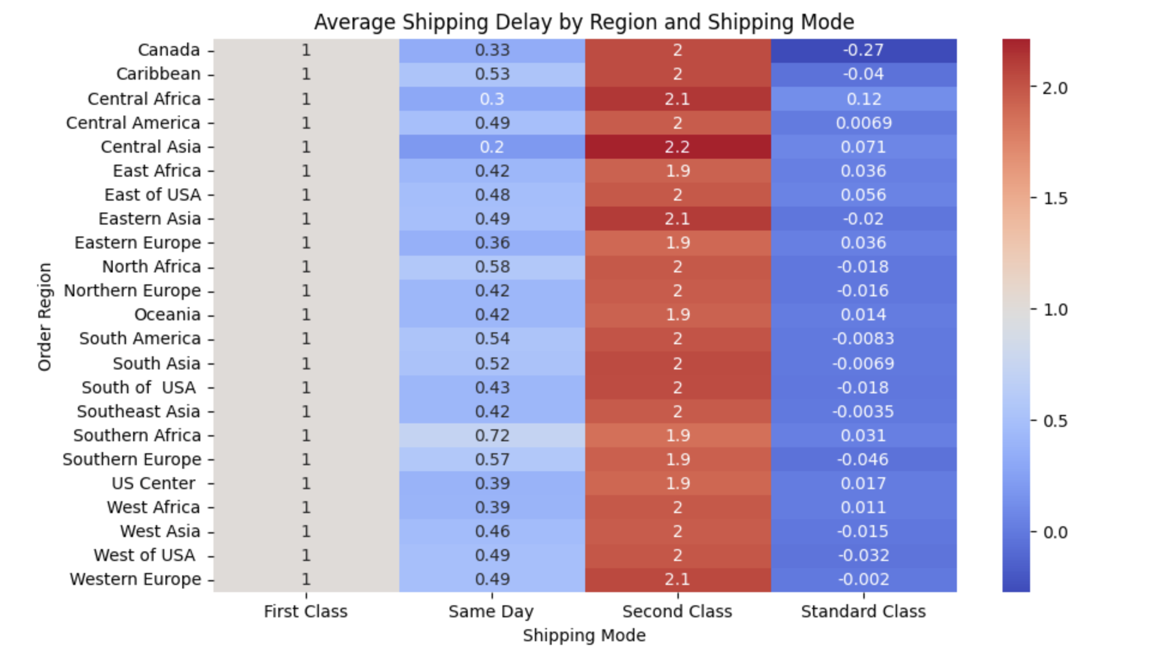
Kết hợp nhiều yếu tố
Region + Shipping mode

Slide 10
Kết luận và Recommendations:
Kết luận:
Giao hàng trễ là vấn đề hệ thống
Do nhiều yếu tố kết hợp
Có thể cải thiện bằng tối ưu vận hành
Recommendations:
Cải thiện Second Class
Tập trung region có delay cao
Tối ưu scheduling
Chiến lược theo category

